Slide 1
Du Big Bang aux trous noirs, la cosmologie
Dominique ODERO

Slide 2
Qu’est-ce que la cosmologie ?
Branche de l’astrophysique qui étudie l’origine, la nature, la structure et l’évolution de l’Univers

Slide 3
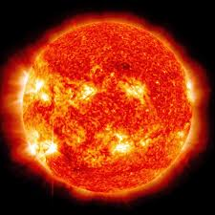
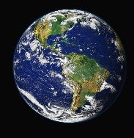
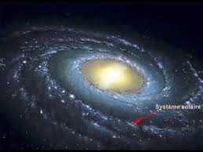
Quelques ordres de grandeur
  Rayon : 6 400 km
  Densité : 5,5 tonnes/m³
  Rayon : 100 x rayon de la terre
  Masse : 330 000 x masse de la terre
  150 millions de km
Notre galaxie, la Voie Lactée, contient plus de 200 milliards d’étoiles.
Il y a plusieurs centaines de milliards d’étoiles par galaxie
Il y a plusieurs centaines de milliards de galaxies
On estime le nombre d’étoiles dans notre univers observable à 10²³ , c’est-à-dire autant que de grains de sable sur la terre.

Slide 4
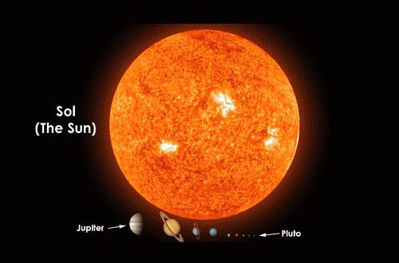

Slide 5
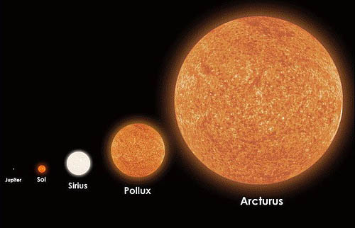

Slide 6
Les 3 révolutions dans la connaissance de l’univers

Slide 7
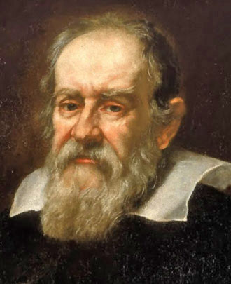
Les 3 révolutions (1)
GALILEE (1564-1642, Italien) :
→ la première expérience de pensée
(loi de la chute des corps),
et notion de variables cachées.
( l’élément qui manque pour finaliser
la compréhension)

Slide 8
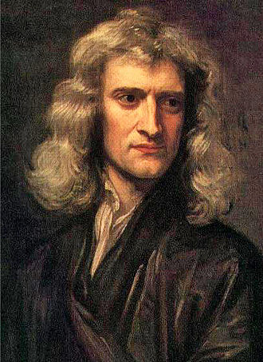
Les 3 révolutions (2)
Isaac NEWTON (1643-1727, Anglais)
théorie de la gravitation universelle
( unification de la mécanique terrestre et
de la mécanique céleste)
→ la lumière est constituée de corpuscules
(mais Christian HUYGENS pensait que la lumière
était constituée d’ondes)
→ et « inventeur » de la non localité (transmission
instantanée d’une force

Slide 9
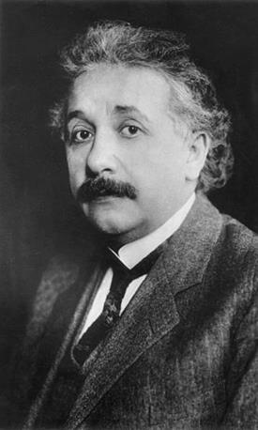
Les 3 révolutions (3)
Albert EINSTEIN (1879-1955, Allemand,
prix Nobel en 1921)
→En 1905, publication de 4 articles fondamentaux :
Explication de l’effet photoélectrique en tenant
compte des idées de PLANCK : c’est la lumière
elle-même qui est « quantifiée » !
Explication du mouvement brownien par la prise
en compte de la nature atomique de la matière
Introduction de la théorie de la relativité restreinte.
Relation entre énergie et masse.
Notes:
Relativité restreinte –> 10 ans → relativité générale
Explique structure et évolution de l’univers – mais pas l’origine

Slide 10
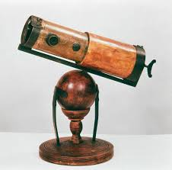
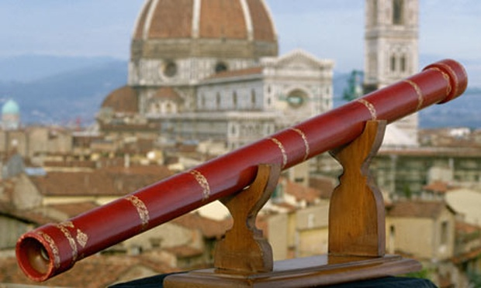
L’observation du ciel (1)
À l’œil nu
Avec les premiers instruments d’optique :
  La lunette de Galilée (1609) Le télescope de Newton (1668)

Slide 11
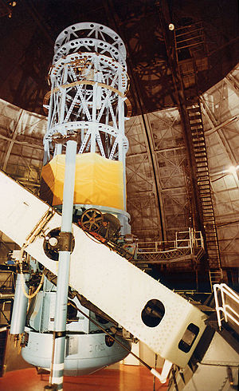
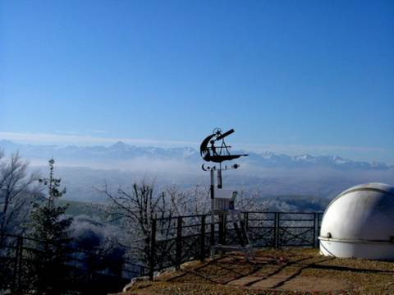
L’observation du ciel (2)
Les observatoires terrestres :
  Mont WILSON (Los Angeles)
  Mont PALOMAR (San Diego)
  VLT (ESO au Chili)
  Hawaï, Porto Rico, ……………
  ……………..
  Pic du Midi
  Les Pléiades à Rieux, Sabarat,…

Slide 12
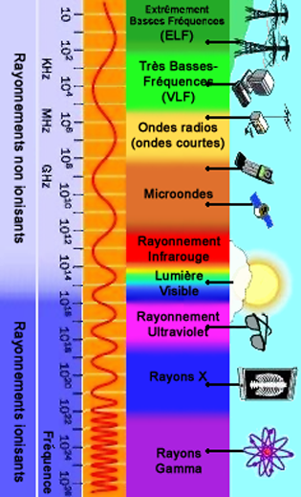
L’observation du ciel (3)
La radioastronomie :
Le spectre
électromagnétique :
  Nancay (Sologne)
  FAST (Five hundred meter Aperture Spherical radioTelescope) (Ø 500 m)

Slide 13
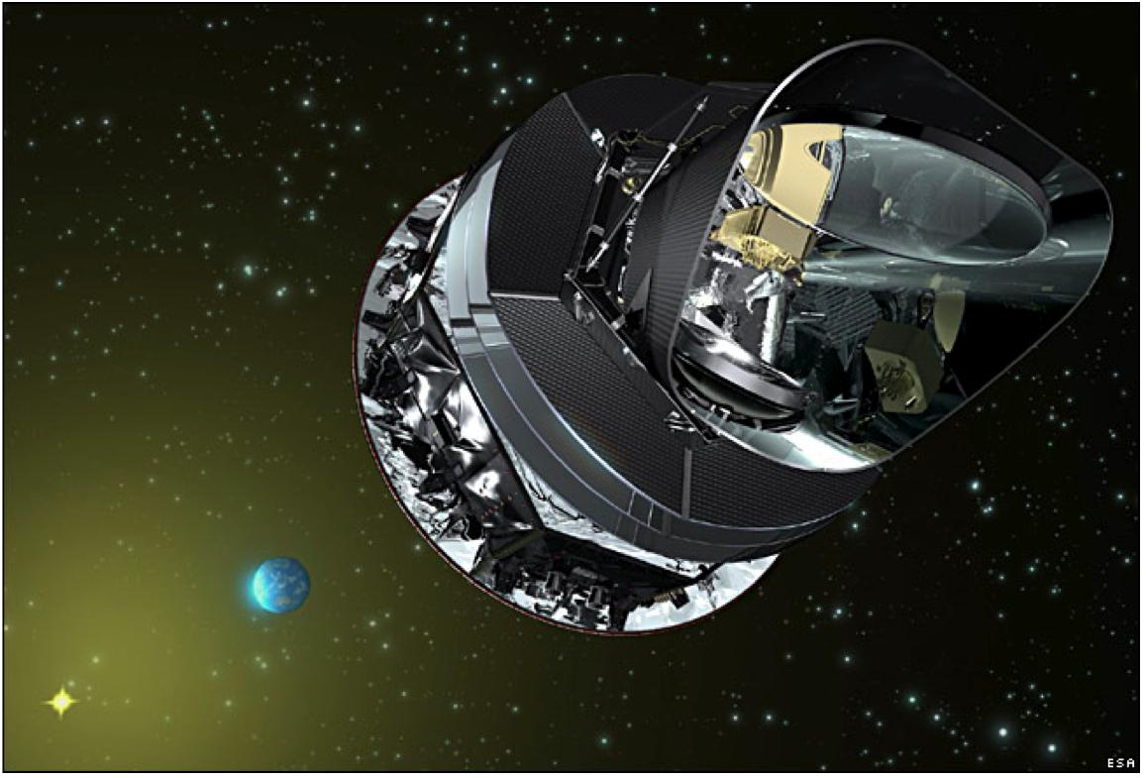
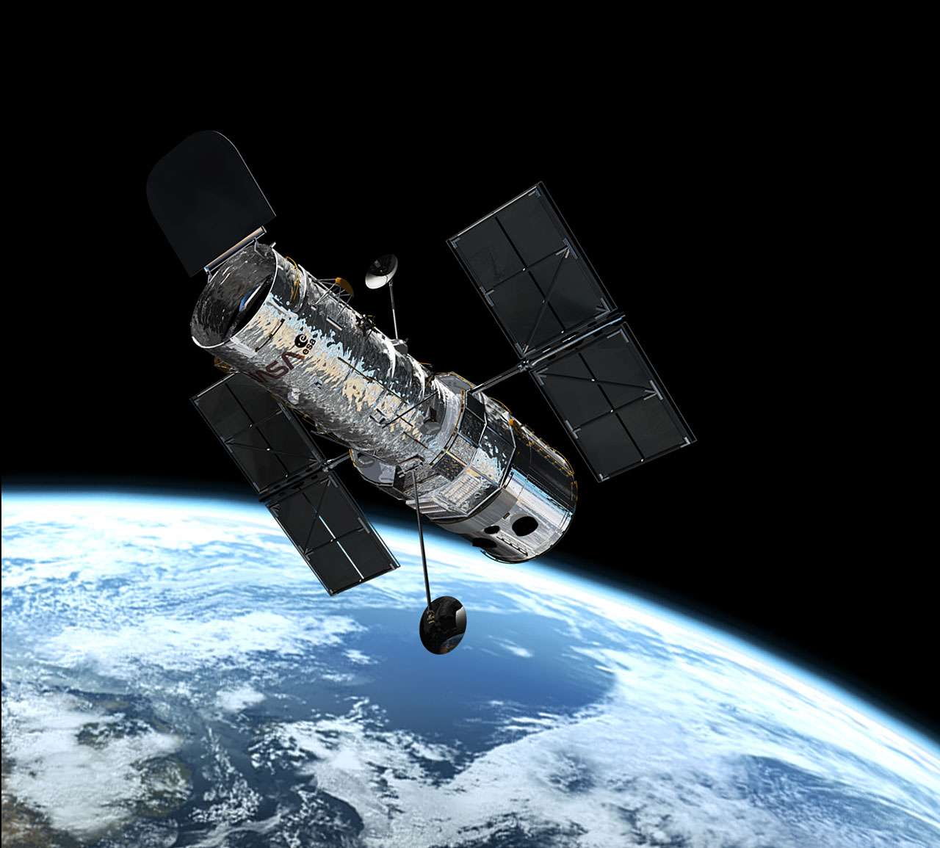
L’observation du ciel (4)
Les satellites :
  FR1 (1965), ……………
  Etude du fond diffus cosmologique :
  COBE (1989-1993)
  WMAP (2001-2010)
  PLANCK (2009-2013)
Les télescopes spatiaux :
  HUBBLE (1990-2020)
  James WEBB (vers 2018)
Recherche d’exoplanètes :
  KEPLER (2009-2016)

Slide 14
Compréhension actuelle de l’Univers

Slide 15
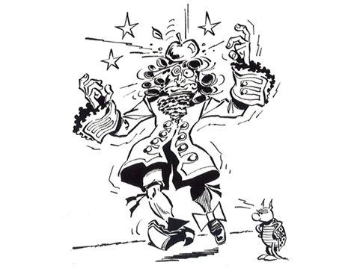
Evolution des concepts
Pour NEWTON : la Force !
La pomme est attirée par la force de gravitation de la terre.
De même, la lune tourne autour de la terre grâce à la force de gravitation/attraction de la terre.
Et la terre tourne autour du soleil….

Slide 16
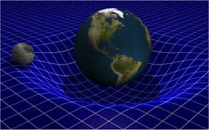
Evolution des concepts (2)
Pour EINSTEIN : la Relativité Générale :
l’espace et le temps sont un « tissu » déformé par la masse de la terre et la lune se déplace en fonction de la déformation de ce tissu appelé « espace-temps ».
L’espace et le temps sont indissociables.
La matière dicte la courbure de l’espace.
Et l’espace dicte le mouvement de la matière.

Slide 17
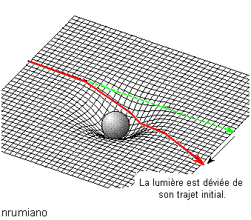
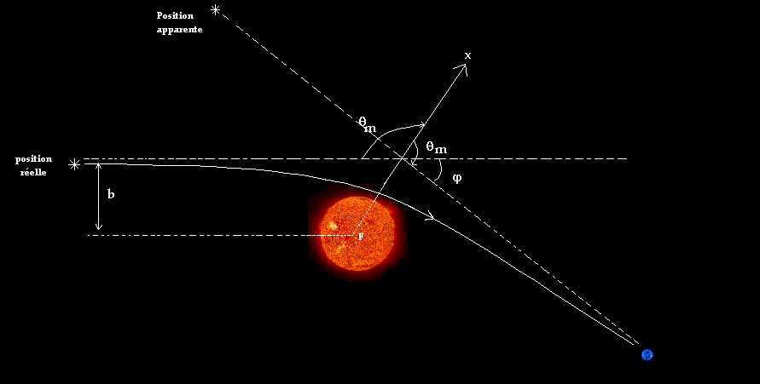
Evolution des concepts (3)
Conséquences de la théorie de la relativité générale :
Courbure des rayons lumineux : vérifiée par Arthur EDDINGTON (1882-1944) lors d’une éclipse du soleil en 1919.

Slide 18
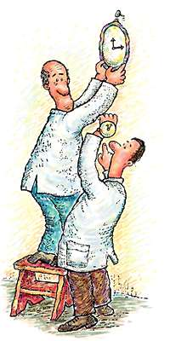
Evolution des concepts (4)
Conséquences de la théorie de la relativité générale :
Dilatation du temps gravitationnel :
le temps s’écoule plus lentement dans un champ de gravité plus fort

Slide 19

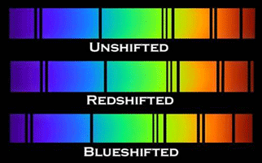


Evolution des concepts (5)
Conséquences de la théorie de la relativité générale :
Effet Doppler gravitationnel : l’analyse de la lumière d’une étoile lointaine au moyen d’un spectroscope montre le décalage vers l’infrarouge des raies spectrales, prouvant le déplacement de l’étoile.
Vérifiée expérimentalement en 1914 par Vesto SLIPHER et plus tard par Edwin HUBBLE (1889-1953).
.

Slide 20
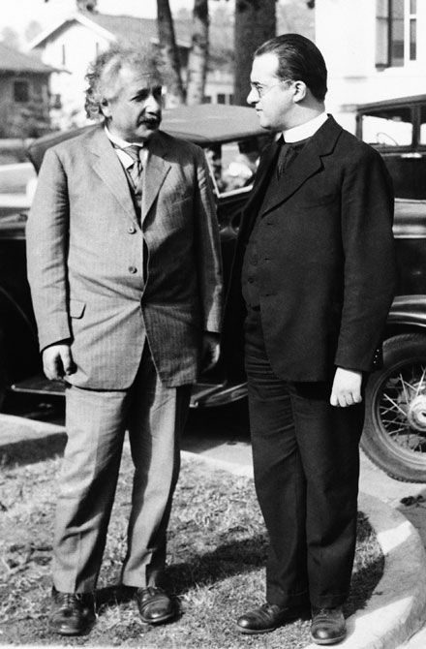
Evolution des concepts (6)
En 1922, Alexandre FRIEDMANN (1888-1925) démontre que les équations d’EINSTEIN entrainent que l’univers doit être dynamique et donc en expansion.
En 1927, Georges LEMAITRE (1894-1966), indépendamment de FRIEDMANN, démontre que l’univers doit être en expansion, et que la vitesse d’expansion croît linéairement avec la distance.
Ces résultats sont confirmés par les résultats expérimentaux d’Edwin HUBBLE et Vesto SLIPHER.

Slide 21
Expansion de l’univers
Temps
?
Les galaxies ne se déplacent pas dans l’univers
mais sont portées par l’expansion de l’espace-temps

Slide 22
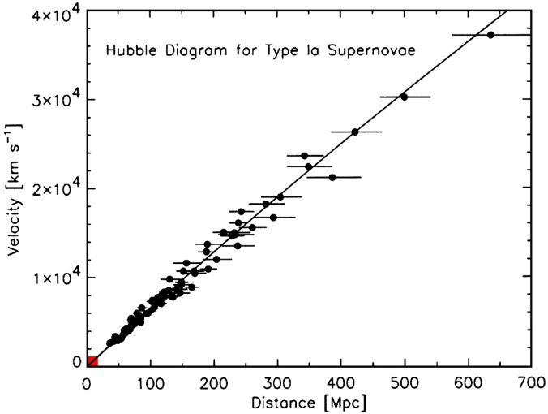
Loi de HUBBLE
Plus les galaxies sont loin dans l’espace-temps,
plus elles s’éloignent vite !
V = H₀d
H₀ varie avec le temps !

Slide 23
Evolution de la notion du BIG BANG
Georges LEMAITRE développe sa théorie de l’atome primitif :
Un atome qui se serait désintégré en de multiples atomes de poids atomiques différents à partir desquels il imagine la formation des étoiles…..et le commencement de l’Univers !
le commencement de l’univers, qui est indépendant de sa création
Selon lui, les rayons cosmiques seraient constitués de ces produits de désintégration, en quelque sorte, les lueurs de ce feu d’artifice primitif.
George GAMOW (1904-1968), élève de FRIEDMANN, publie en 1948 un article sur la formation des éléments au cours des premières phases de l’expansion de l’univers : un « brouillard », une soupe dense de neutrons et de protons : phase de nucléosynthèse primordiale.

Slide 24
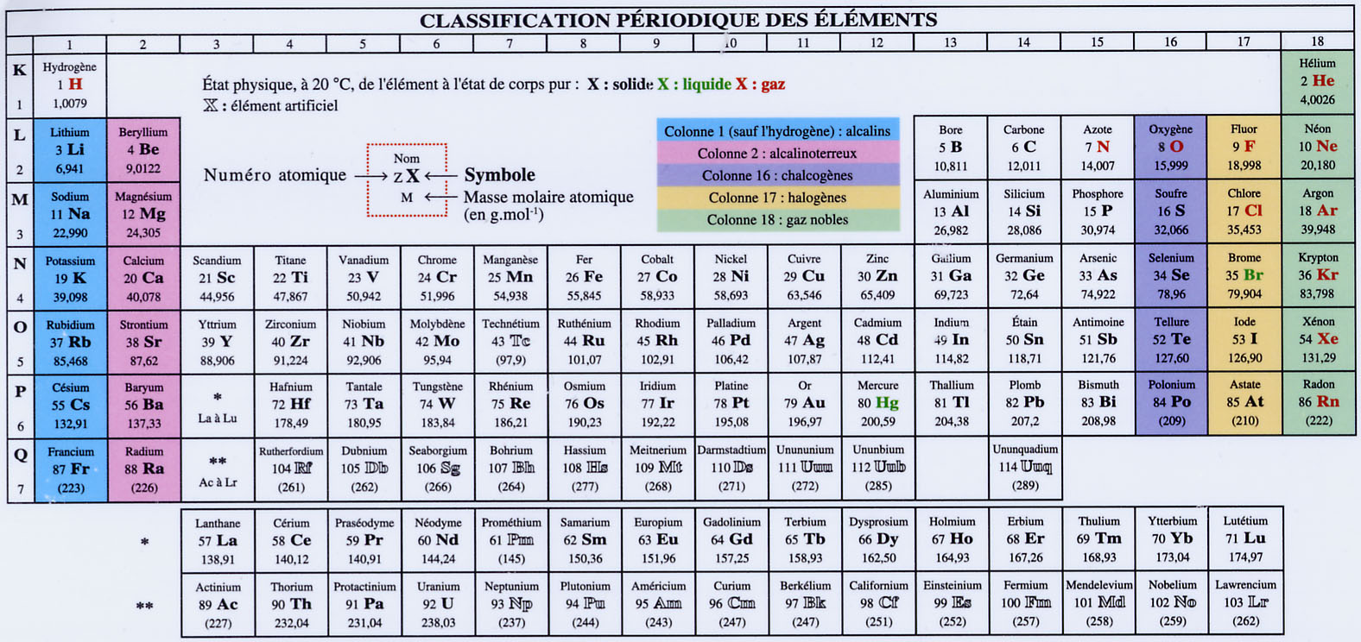
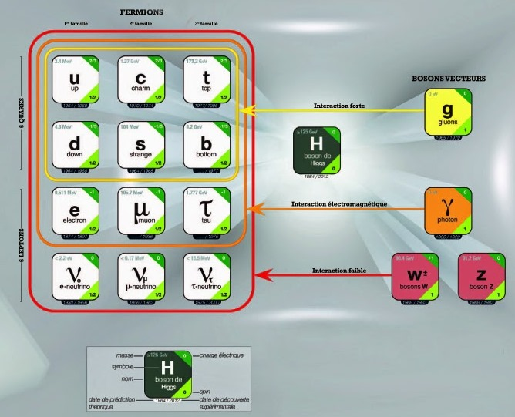
Tous les résultats expérimentaux des observations de l’univers ont montré qu’il était constitué des mêmes atomes que la Terre.

Slide 25
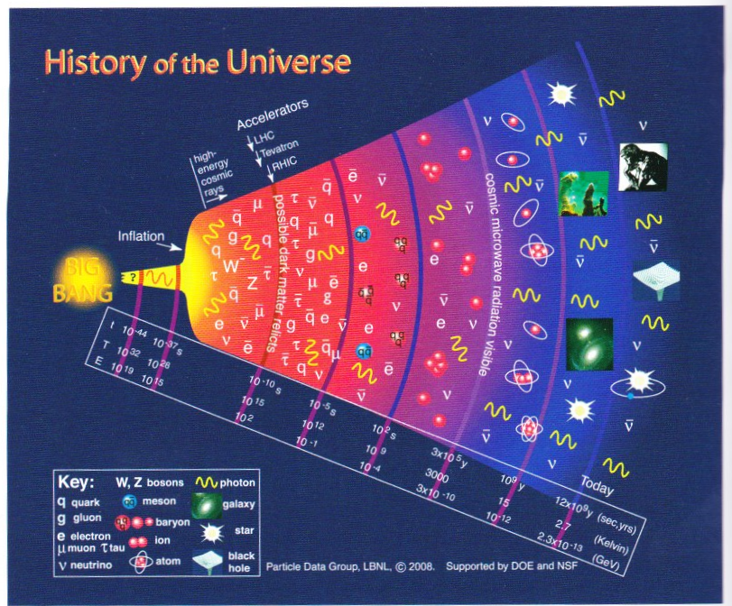
0 10⁻⁴⁴s 10⁻³⁷s 10⁻¹⁰s 380 000 ans 13,8 Milliards années

Slide 26
Le fond diffus cosmologique ou rayonnement fossile
Dans l'Univers primordial très dense, la lumière ne pouvait pas se propager librement : l'Univers était opaque, comme une sorte d'épais « brouillard ».
Le moment où les photons, caractéristiques de la lumière, ont pu se libérer du « brouillard » s'est produit environ 380 000 ans après le Big-Bang.
Le rayonnement qui baignait l'Univers à ce moment-là est appelé fond diffus cosmologique, ou rayonnement fossile.
A cette époque, la température était de l’ordre de 3 000 ° Kelvin.
Aujourd’hui, elle n’est plus que de 2,7 ° Kelvin.
-273° C = 0° Kelvin
Première vérification expérimentale en 1965 par Arno PENZIAS et Robert WILSON grâce à une antenne terrestre.
Vérification confirmée par les satellites COBE, WMAP et PLANCK.

Slide 27
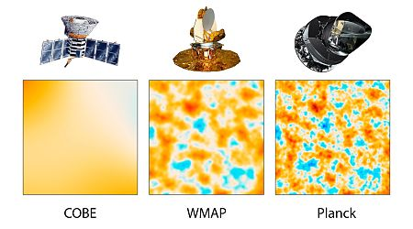
1989 2001 2009

Slide 28
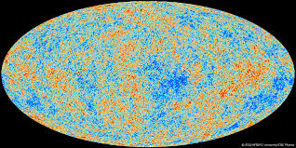
Fond Diffus Cosmologique 380 000 ans après le Big Bang
Résultat du satellite PLANCK

Slide 29
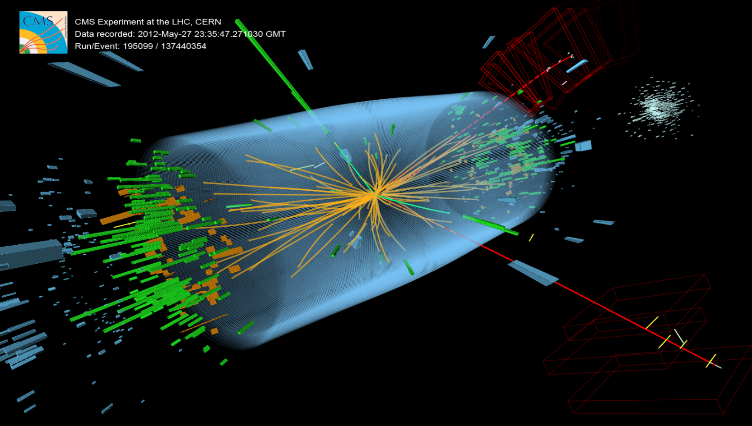
10⁻¹⁰ seconde après le Big Bang
La découverte du Boson de HIGGS, grâce au LHC, a permis de comprendre ce qui s’est passé à 10⁻¹⁰ s après le Big Bang (brisure de symétrie électrofaible).

Slide 30
Et au commencement ?
Mais que s’est-il passé entre l’instant
0 et 10⁻¹⁰ s ?
On suppose que :
0
10⁻⁴⁴ s
10⁻³⁷ s
Temps (s)
10⁻¹⁰ s
0 10⁻⁴⁴s 10⁻³⁷s 10⁻¹⁰s 380 000 ans 13,8 Milliards années
Force forte
?
Force de
grande unification
Force électromagnétique
Superforce ?
Force
électrofaible
De 0 à 10⁻⁴⁴ s : ère de Planck
De 10⁻⁴⁴ s à 10⁻³⁷ s : transition vers une « GUT »
De 10⁻³⁷ s à 10⁻¹⁰ s : transition de phase électrofaibe
De 10⁻¹⁰ s à 10⁻⁶ s : les quarks se lient avec les gluons pour former les hadrons
De 10⁻⁶ s à 3 mn : phase de nucléosynthèse (H, He, …….)
De 3 mn à 380 000 ans : formation des atomes
Intensité relative
Force faible
Force de
gravité
10³² °K
10²⁹ °K
Température (K)
10¹⁵ °K

Slide 31
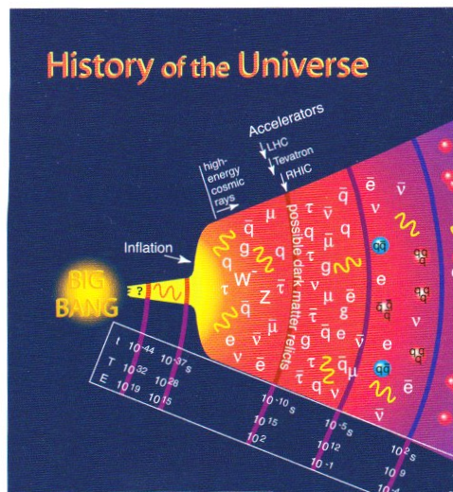
Inflation et accélération de l’expansion de l’Univers
INFLATION PRIMORDIALE:
théorie développée par Alan GUTH (1947- ) :
L’inflation se serait produite entre 10⁻³⁵ s et 10⁻³² s après le Big Bang et aurait provoqué une fulgurante expansion : la taille de l’univers aurait alors été multipliée par un facteur 10⁴⁰.
ACCELERATION DE L’EXPANSION DE L’UNIVERS :
Saul PERLMUTTER, Brian SCHMIDT et Adam RIESS ont mesuré en 1998 que la vitesse d’éloignement des galaxies par rapport à la Voie Lactée augmente au cours du temps (prix Nobel 2011).
On expliquerait ce phénomène par l’existence d’une énergie sombre

Slide 32
Energie sombre et matière noire
MATIERE NOIRE :
Son existence est déduite de l’effet gravitationnel que la matière noire semble avoir sur la matière visible. Elle devrait constituer environ 27 % de l’univers alors que la matière ordinaire que nous connaissons ne représente que 5 % du contenu de l’univers.
SUSY est une théorie qui pourrait expliquer l’existence des particules constituant la matière noire. Mais le LHC ne les a pas encore trouvées !
ENERGIE SOMBRE :
L’énergie sombre constituerait environ 68 % de l’univers et semble associée au vide de l’espace. Elle serait distribuée de façon uniforme dans l’espace et dans le temps. Elle ne se dilue donc pas avec l’expansion de l’univers.
Il en résulte une force répulsive qui tend à accélérer l’expansion de l’univers.
D’où l’introduction d’une nouvelle constante cosmologique dans les équations d’EINSTEIN pour rendre l’univers dynamique !

Slide 33
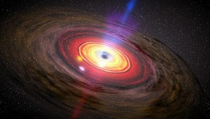
Les TROUS NOIRS
Après celle du Big-Bang, c’est la deuxième singularité prédite par la théorie de la Relativité Générale (horizon de SCHWARZSCHILD 1915).
Un trou noir, c’est une région de l’espace de laquelle rien ne peut s’échapper, pas même la lumière. Cela ne peut se produire que quand il existe une très grande masse suffisamment concentrée, et dont la force d’attraction gravitationnelle est suffisante pour retenir n’importe quel objet, particule ou même rayon lumineux.

Slide 34
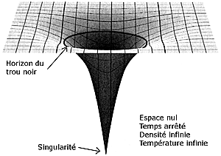
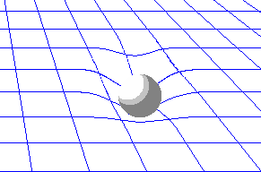
Formation des Trous Noirs

Slide 35
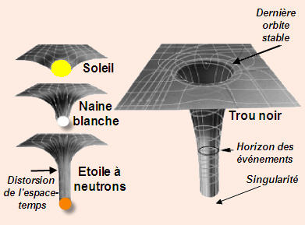
Formation des Trous Noirs
A la suite de l’explosion d’une étoile (supernova ou quasar) et en fonction de sa masse M :
si M < 1,4 M_{Ѳ} : l’étoile se transforme en naine blanche (rayon équivalent au rayon de la Terre)
si M < 2,3 M_{Ѳ} : l’étoile se transforme en étoile à neutrons (rayon de l’ordre de 10 km)
si M > 2,3 M_{Ѳ} : l’étoile se transforme en trou noir.

Slide 36
Les trous noirs
Il existe 4 types de trous noirs :
les trous noirs primordiaux, formés juste après le Big Bang, de taille microscopique (hypothétique)
Les trous noirs intermédiaires, de l’ordre de 100 à 1 000 fois la masse du soleil, sont des sources de rayons X (toujours hypothétique)

Slide 37
Les trous noirs
Il existe 4 types de trous noirs :
Les trous noirs stellaires, créé par l’effondrement d’une étoile dont le carburant est épuisé (fin des réactions thermonucléaires)
Exemples : SIGNUS X-1 et notre soleil dans 4 millions d’années)
Les trous noirs supermassifs, des millions ou milliards de fois plus massifs, qui se cachent au centre des galaxies, sont à l'origine de processus parmi les plus énergétiques de l'Univers et résultent sans doute de l'accrétion progressive de la matière environnante ou de la fusion de trous noirs initialement nés de la mort d'étoiles massives.
Exemple : SAGITARIUS A*, au cœur de la Voie lactée, dont la masse est estimée
entre deux et quatre millions de fois celle du Soleil.

Slide 38
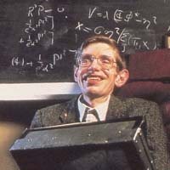
Les trous noirs théoriques
Paradoxe de l’évaporation des trous noirs primordiaux :
le rayonnement de Stephen HAWKING (1975)
Ce rayonnement est trop faible pour pouvoir être observé :
pour un trou noir de la masse du soleil,
T_{H} est de l’ordre de 10⁻⁷ ° Kelvin,
pour un trou noir supermassif,
T_{H} est de l’ordre de 10⁶ à 10¹⁰ plus faible !!!

Slide 39
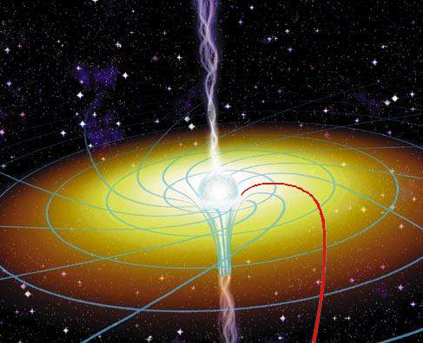
Les trous noirs
On ne peut pas voir un trou noir.
On ne voit que les incidences du trou noir sur son environnement.
Les trous noirs sont en rotation (KERR – 1963)
  Ils absorbent de la matière extérieure qui augmente sa masse
  Et comme il est en rotation, il peut échanger de l’énergie (processus de Roger PENROSE)
Dans ce cas, l'espace-temps est non seulement déformé 'en entonnoir', mais en plus, il s'enroule pour suivre la rotation du trou noir.
Un rayon lumineux qui irait droit vers le trou noir suivrait en fait la ligne d'espace-temps dessinée ici en rouge.

Slide 40
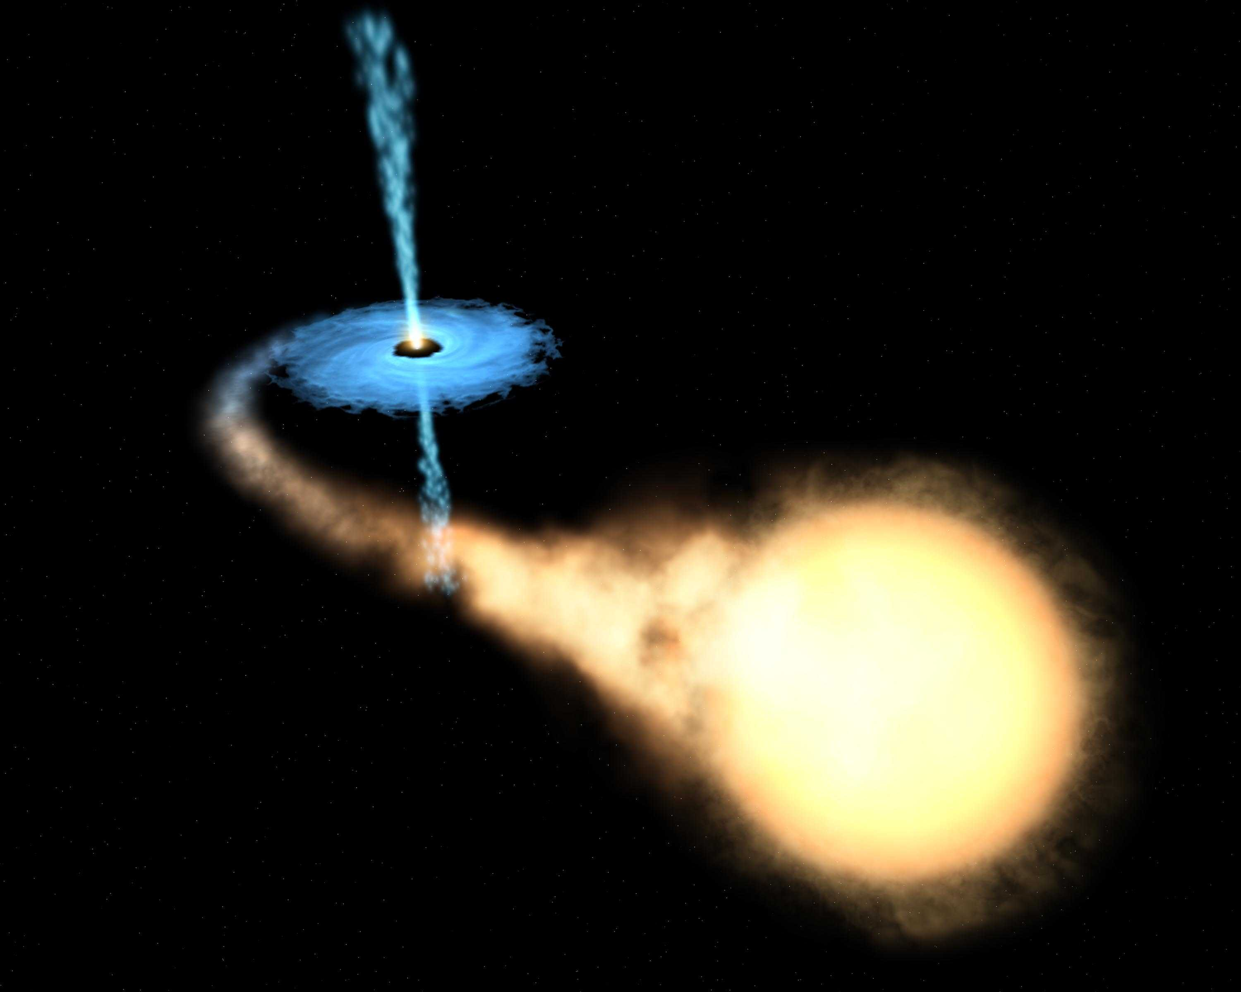
Les trous noirs
Une étoile est absorbée par un trou noir.
Le trou noir lui-même n’émet aucun rayonnement,
Mais la matière de l’étoile qui est aspirée vers le trou noir émet abondamment des rayonnements électromagnétiques
(rayons X).

Slide 41
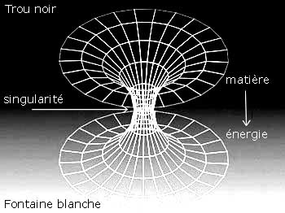
Les univers parallèles
Théorie de l’inflation éternelle :
Andreï LINDE (1948- )
L’inflation primordiale ne se serait pas produite une seule fois mais une infinité de fois dans un nombre infini d’endroits.
Chaque expansion aurait donné naissance à un univers bulle et notre univers ne serait que l’un d’entre eux.

Slide 42
La cosmologie, c’est aussi :
L’étude de la matière noire et de l’énergie sombre
L’inflation primordiale et l’accélération de l’expansion de l’univers
Les rayons cosmiques
Les ondes gravitationnelles (par exemple issues de la rencontre de 2 trous noirs,…)
Les exoplanètes
La formation des galaxies
Les Quasars
Le fond cosmologique des neutrinos
La mesure des supernovae
L’ère de PLANCK
…………………………………….

Slide 43
En conclusion,
A la fin du XIXème siècle, on croyait que la physique répondait à (presque) tout et qu’elle permettait d’expliquer le monde.
Les observations de l’univers, de plus en plus précises grâce aux équipements de plus en plus sophistiqués, ouvrent encore et encore sur de nouvelles questions, de nouvelles recherches, de nouvelles découvertes qui amènent d’autres questions…
On a la preuve aujourd’hui, au début du XXIème siècle, que le grand mystère demeure et que la recherche, dans toutes ses disciplines, a encore beaucoup à découvrir….
Mais c’est passionnant...
C’est aussi merveilleux ….

